Slide 1
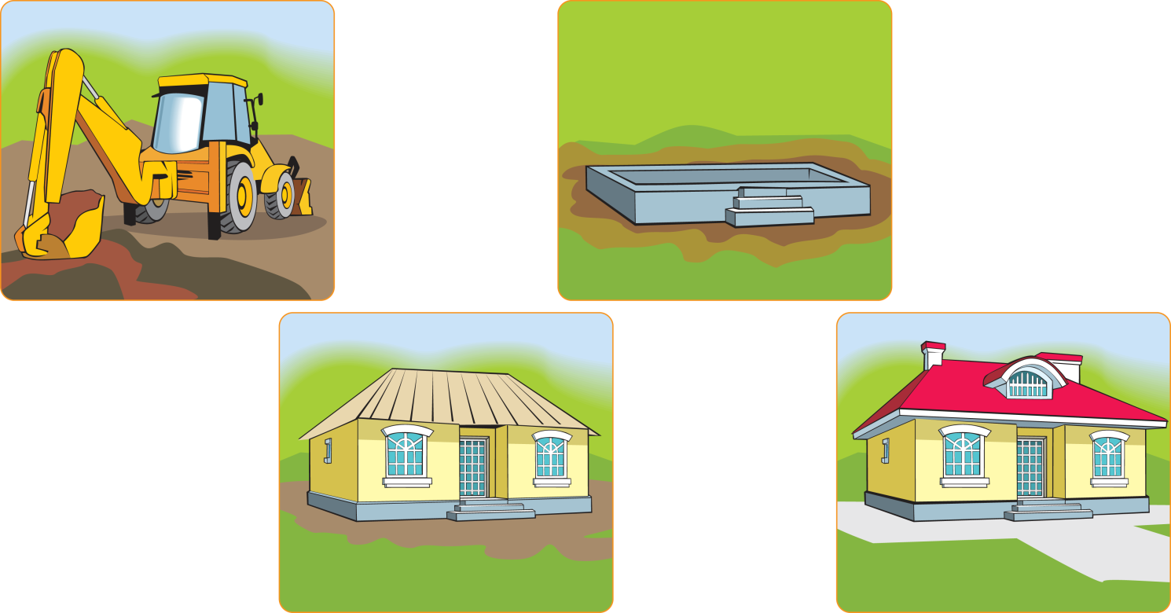
1
2
3
4
Визначте послідовність зведення будинку.

Slide 2

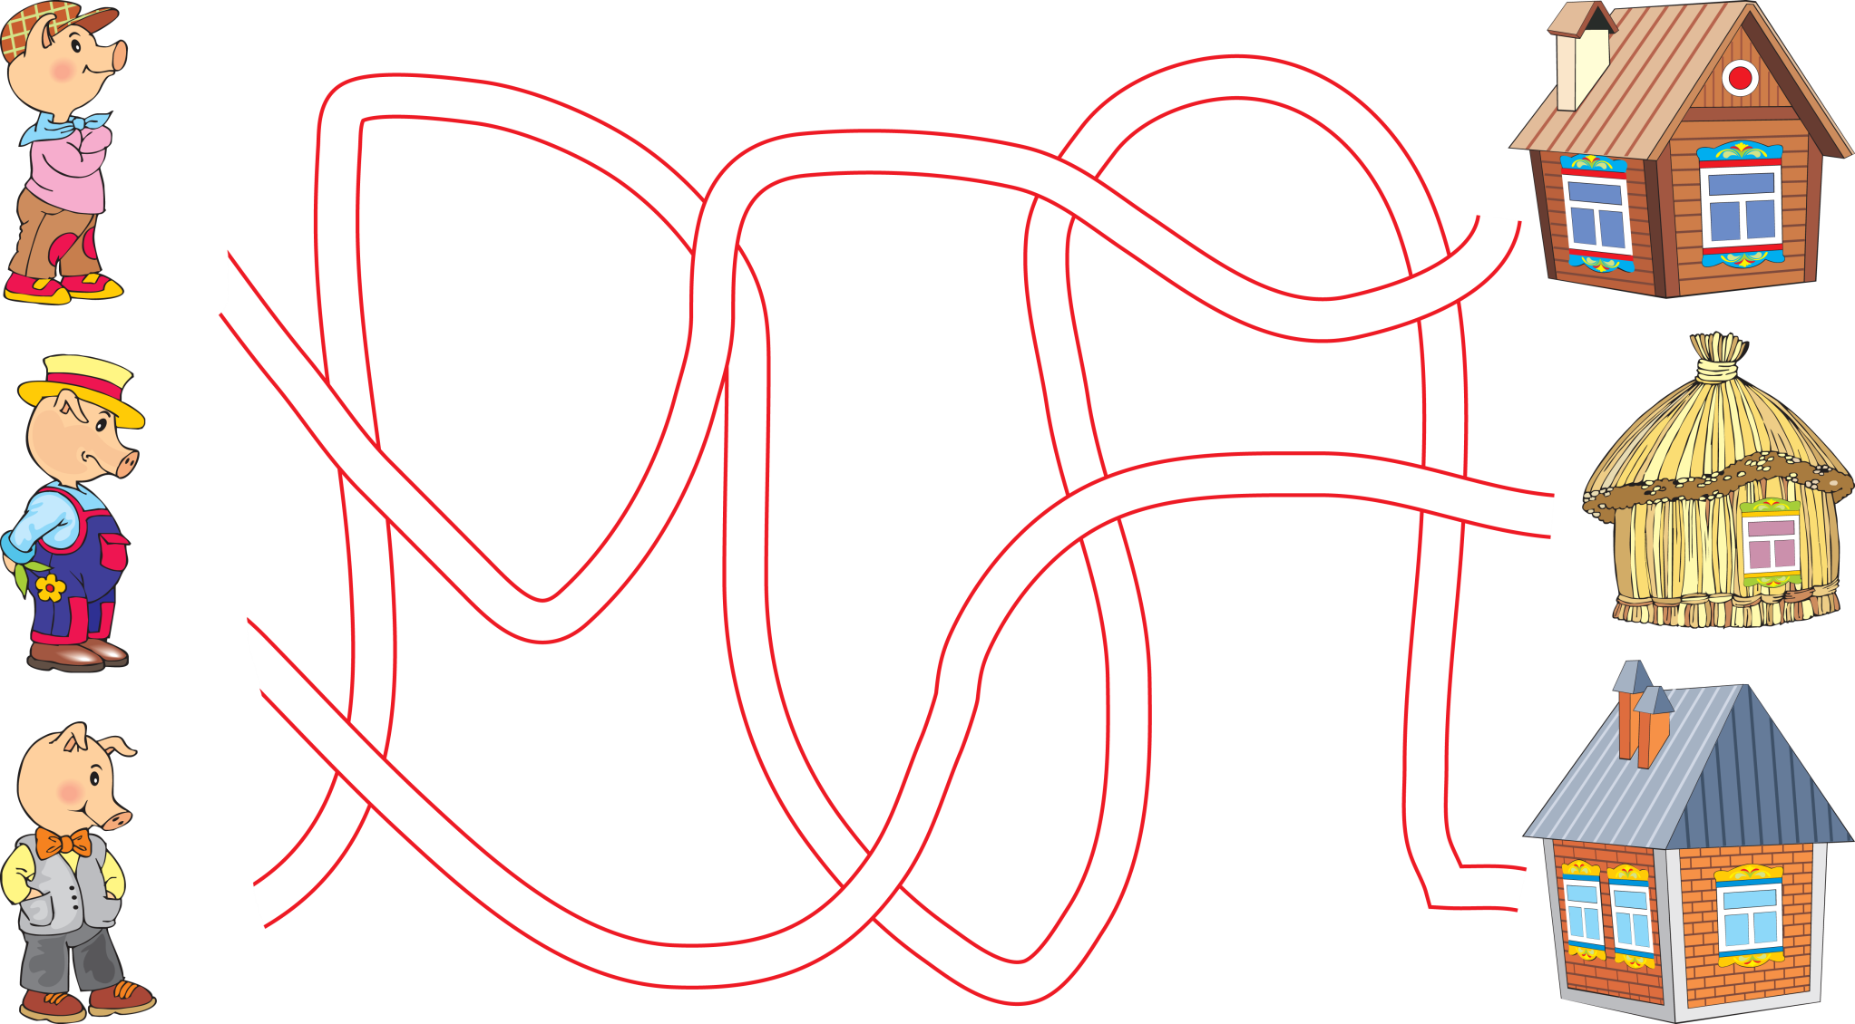


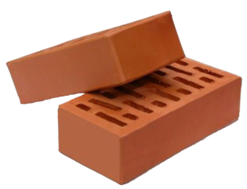
З чого побудовані будинки поросят?
Доберіть відповідний матеріал.

Slide 3


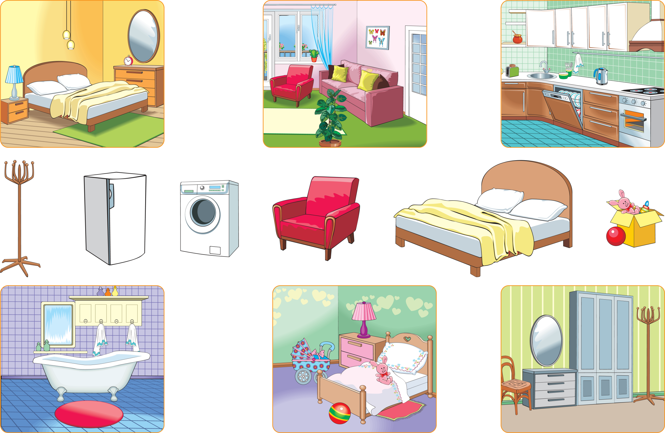



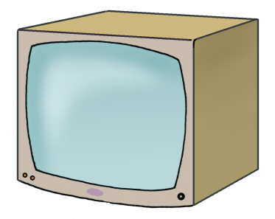


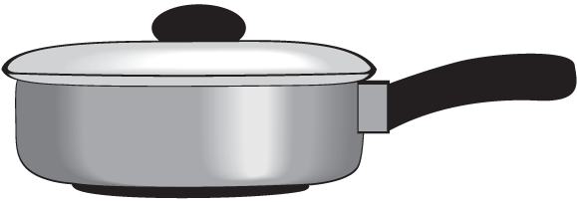
Розмістіть речі у відповідних кімнатах.

Slide 4

Розмістіть речі у відповідних кімнатах.

Slide 5
Розмістить речі у відповідних кімнатах.

Slide 6
Розмістіть речі у відповідних кімнатах.

Slide 7
Розмістіть речі у відповідних кімнатах.

Slide 8
Розмістіть речі у відповідних кімнатах.

Slide 9




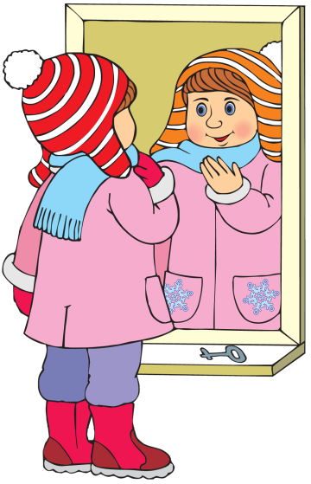

Допоможіть дітям знайти відповідну кімнату.

Slide 10
Допоможіть дітям знайти відповідну кімнату.

Slide 11
Допоможіть дітям знайти відповідну кімнату.

Slide 12
Допоможіть дітям знайти відповідну кімнату.

Slide 13
Допоможіть дітям знайти відповідну кімнату.

Slide 14
Допоможіть дітям знайти відповідну кімнату.

Slide 15
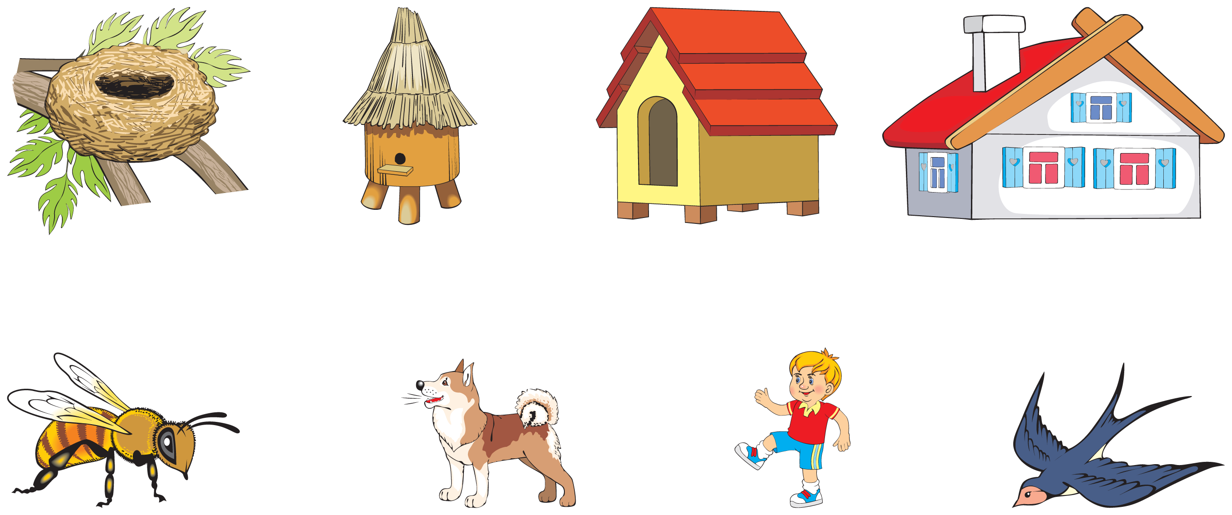
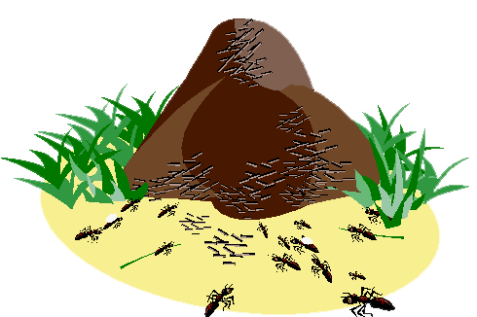
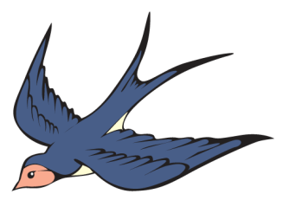
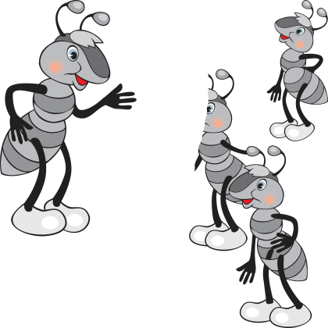

Визначте, де чий будинок.

